Slide 1
Анализ и прогнозирование банкротства в строительных компаниях
Школа Экономики и Менеджмента
Экономика
Санкт-Петербург 2024
Научный руководитель: Петряков Александр Александрович
Студент: Усова Виктория Александровна БЭК204

Slide 2
Банкротство или дефолт:
Школа Экономики и Менеджмента
Анализ и прогнозирование строительных компаний в Российской Федерации
Определение, гипотеза и исследовательский вопрос
Цель:
«Датой возбуждения дела о банкротстве является дата принятия судом первого заявления независимо от того, какого заявление в последствии будет обосновано»
Цель исследования заключается в повышенной точности моделей прогнозирования для российский строительных компаний с использованием финансовых показателей
Гипотеза:
Исследовательский вопрос:
Методы машинного обучения эффективнее классических в контексте прогнозирования банкротства
Какие методы являются наиболее эффективными для прогнозирования банкротства строительных компаний?

Slide 3
Школа Экономики и Менеджмента
Анализ и прогнозирование строительных компаний в Российской Федерации
Литературный обзор
Обзор литературы:
Причины превосходства методов машинного обучения над традиционными:
нелинейность
обработка больших данных
высокая точность прогнозов
Ф. Барбоза, Х. Кимура, Э. Альтман «Модели машинного обучения и прогнозирование банкротства»
"Интерпретируемость моделей машинного обучения для прогнозирования банкротства" авторы M.S. Park, H. Son, C. Hyun, H.J. Hwang - Ieee Access, 2021
Актуальность:
Научная новизна:
изменения в макроэкономической политике
колеблющаяся геополитическая ситуация
последствия кризиса 2020 года
высокая конкуренция в отрасли
использование динамических факторов, (т.е. изменение по годам), новизна использования машинного обучения в строительной отрасли

Slide 4
Дизайн модели прогнозирования дефолта:
Анализ и прогнозирование строительных компаний в Российской Федерации
Школа Экономики и Менеджмента
Модель дефолта
Обработка входных данных:
Финансовые показатели и арбитражные дела
Подбор гиперпараметров
Обучение модели на тренировочных данных
Оценка метрик
Применение модели на тестовых данных

Slide 5
Школа Экономики и Менеджмента
Анализ и прогнозирование строительных компаний в Российской Федерации
Данные
Coотношение дебиторской задолженности к активам компании, %
Доля рабочего капитала в активах компании, %
Коэффициент абсолютной ликвидности, %
Коэффициент быстрой ликвидности, %
Коэффициент обеспеченности собственными оборотными средствами, %
Коэффициент оборачиваемости совокупных активов, %
Коэффициент соотношения заемных и собственных средств, %
Коэффициент текущей ликвидности, %
Период оборота активов, дни
Период оборота запасов, дни
Период оборота основных средств, дни
Период погашения дебиторской задолженности, дни
Период погашения кредиторской задолженности, дни
Рентабельность активов (ROA), %
Рентабельность затрат, %
Рентабельность капитала (ROE), %
Рентабельность продаж, %
Соотношение чистого долга к капиталу, %
Период с 2008 года по 2022 размером (14 лет) в 9121 строку

Slide 6
Методология:
сравниваем столбцы “Ответчик” (арбитражные дела) и “Наименование” (списки компаний)
убираем столбцы, где 30% пропусков и более
создание категориальной переменной: True - компания является банкротом, False - не является
в отфильтрованных данных вычисляем год банкротства
делим выборку на тестовую и тренировочную с соотношением тестовых и тренировочных 0.3
после преобразований: 77281 строк и 40 столбцов

Slide 7
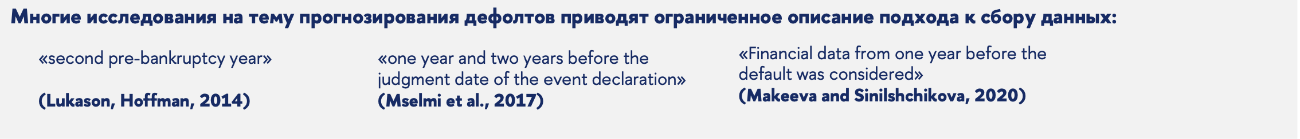
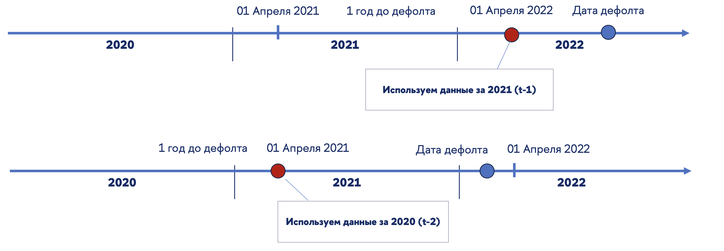
Школа Экономики и Менеджмента
Анализ и прогнозирование строительных компаний в Российской Федерации
Сбор данных
Дополнительная ценность исследования: формализован подход к сбору данных для моделей предсказания дефолта

Slide 8
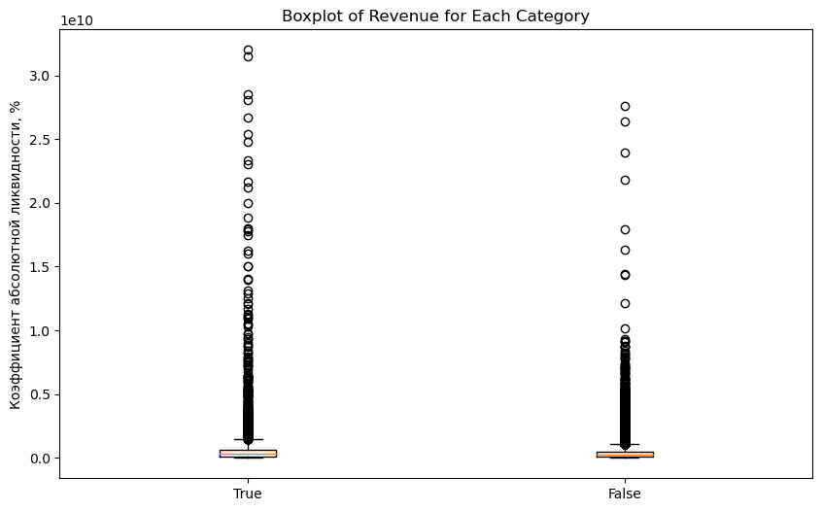
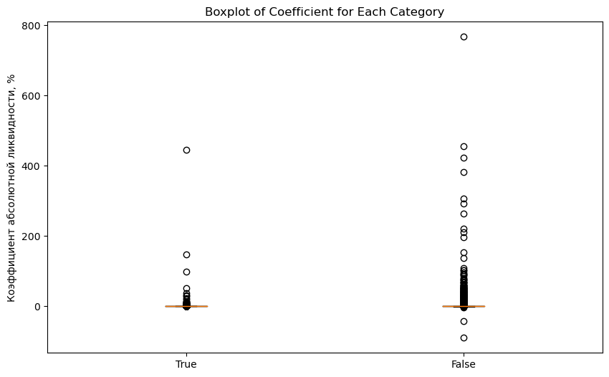
Школа Экономики и Менеджмента
Анализ и прогнозирование строительных компаний в Российской Федерации
Анализ целевой переменной

Slide 9
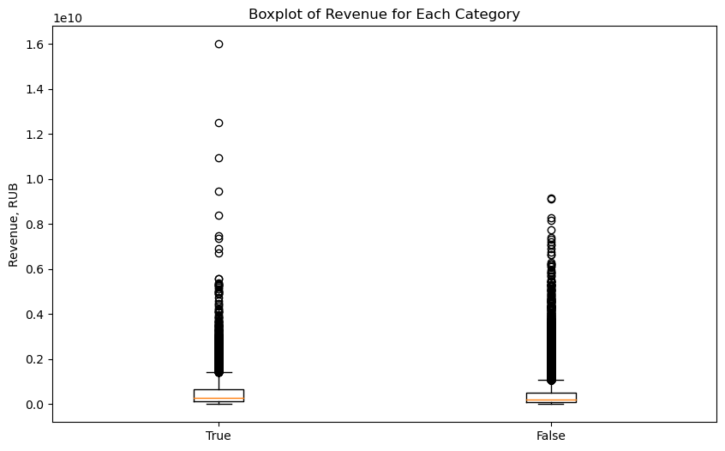
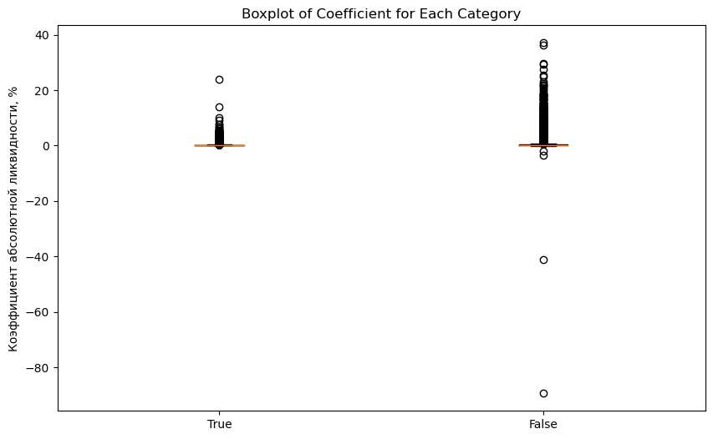
Школа Экономики и Менеджмента
Анализ и прогнозирование строительных компаний в Российской Федерации
После удаления выбросов

Slide 10
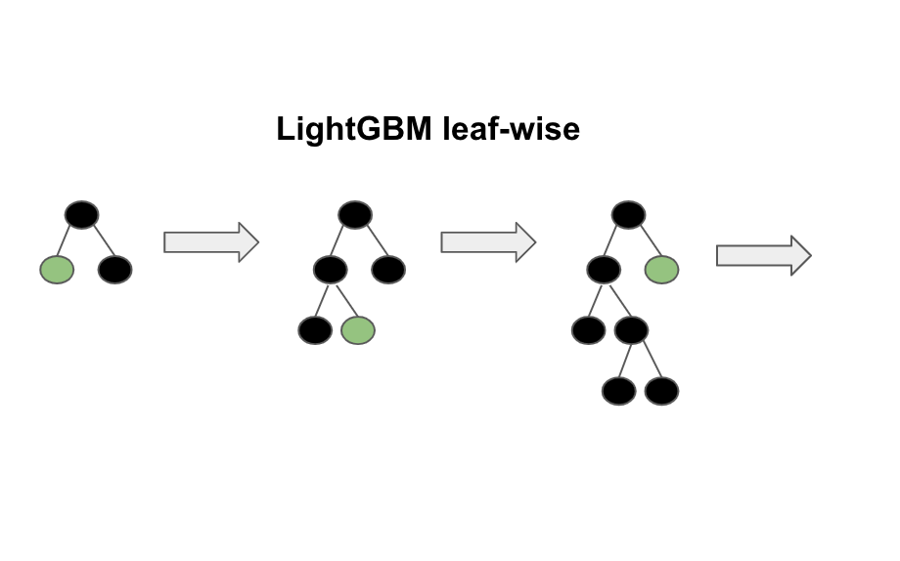
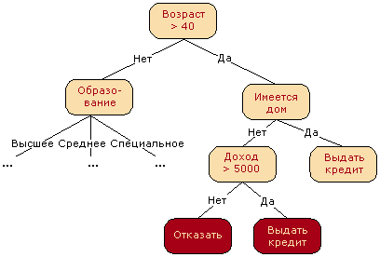
Школа Экономики и Менеджмента
Анализ и прогнозирование строительных компаний в Российской Федерации
Модели
В качестве алгоритмов для тренировки модели используются XGBoost и LIghtGBM
Т.к. у нас в работе присутствуют модели, связанные с деревьями, два основным гиперпараметра это: глубина деревьев и количество, L1 L2 регуляризация (для предотвращения переобучения)
XGBoost

Slide 11
Результаты:
Школа Экономики и Менеджмента
Анализ и прогнозирование строительных компаний в Российской Федерации
Результаты
MAE (Mean Absolute Error, Средняя абсолютная ошибка)
MSE, или Mean Squared Error (Средняя квадратичная ошибка) (MAE^2)
RMSE (Root Mean Square Error, Корень из среднеквадратичной ошибки)
R² (R-squared, Коэффициент детерминации)
MODEL | LGBM |  | XGBOOST
TYPE | GIPER | NOGIPER | GIPER | NOGIPER
MAE | 0,122 | 0,130 | 0,122 | 0,143
MSE | 0,059 | 0,062 | 0,059 | 0,069
RMSE | 0,242 | 0,249 | 0,243 | 0,263
R^2 | 0,487 | 0,454 | 0,482 | 0,395

Slide 12
Школа Экономики и Менеджмента
Анализ и прогнозирование строительных компаний в Российской Федерации
Практическая значимость
Практическая значимость и значимость для исследований:
повышенная точность прогнозов, которая позволяет повысить осведомленность всех субъектов, связанных с компанией, а также позволяет внешним регулирующим органам корректно оценить риски
на основе данного исследования, благодаря новым инструментам, можно построить более эффективную модель машинного обучения
предложен прозрачный подход к сбору данных для моделей прогнозирования дефолта

Slide 13

Название подразделения в две или три строки (10pt)
Название презентации может быть набрано в две или три строки (10pt)
Название раздела может быть набрано в две или три строки (10pt)
13
Дополнительная цветовая гамма
Спасибо за внимание
Для оформления графиков, таблиц, диаграмм могут потребоваться дополнительные цвета и вы совершенно правы, задавая вопрос, какие цвета использовать и где их взять. Мы предлагаем использовать палитру цветов Вышки для этих целей.

Slide 14
"Machine learning models and bankruptcy prediction" by F. Barboza, H. Kimura, E. Altman — Expert Systems with Applications, 2017.
"Explainability of machine learning models for bankruptcy prediction" by M.S. Park, H. Son, C. Hyun, H.J. Hwang - Ieee Access, 2021
Боченина М.В., Смирнов М.В., Оценка вероятности банкротства крупных и средних предприятий северо-запада России// http://finbiz.spb.ru/wp-content/uploads/2021/04/bochenina_2_20.pdf
"A survey on machine learning and statistical techniques in bankruptcy prediction" by S.S. Devi, Y. Radhika — International Journal of Machine Learning and Computing,
Altman, E. // 1968 "Financial Ratios, Discriminant Analysis and the Prediction of Corporate Bankruptcy." The Journal of Finance, 23(4), 589-609 https://onlinelibrary.wiley.com/doi/abs/10.1111/j.1540-6261.1968.tb00843.x
Systematic review of bankruptcy prediction models: Towards a framework for tool selection by Alaka et al // 2018 // стр. 164-168 https://www.sciencedirect.com/science/article/abs/pii/S0957417417307224
Scaling Predictive Modeling in Drug Development with Cloud Computing by Behrooz Torabi Moghadam, Jonathan Alvarsson, Marcus Holm, Martin Eklund, Lars Carlsson и Ola Spjuth // "Journal of Chemical Information and Modeling"// 2015 // том 55, страницы 19–25// https://pubs.acs.org/doi/abs/10.1021/ci500580y
"Bankruptcy prediction using the XGBoost algorithm and variable importance feature engineering" by S. Ben Jabeur, N. Stef, P. Carmona - Computational Economics, 2023 - Springer.
Vladislav V. Afanasev., Yulia A. Tarasova Default prediction for Housing and Utilities Management Firms using non-financial data //
https://cyberleninka.ru/article/n/default-prediction-for-housing-and-utilities-management-firms-using-non-financial-data/viewer

Slide 17
Для оформления графиков, таблиц, диаграмм могут потребоваться дополнительные цвета и вы совершенно правы, задавая вопрос, какие цвета использовать и где их взять. Мы предлагаем использовать палитру цветов Вышки для этих целей.

Slide 18
Для оформления графиков, таблиц, диаграмм могут потребоваться дополнительные цвета и вы совершенно правы, задавая вопрос, какие цвета использовать и где их взять. Мы предлагаем использовать палитру цветов Вышки для этих целей.

Slide 19
Диаграммы и графики можно делать с использованием паттернов, которые доступны в Power Point, главное не переборщить с украшательством. Для заливки можно выбрать основной темно-синий цвет и дополнительный синий.

